Slide 1
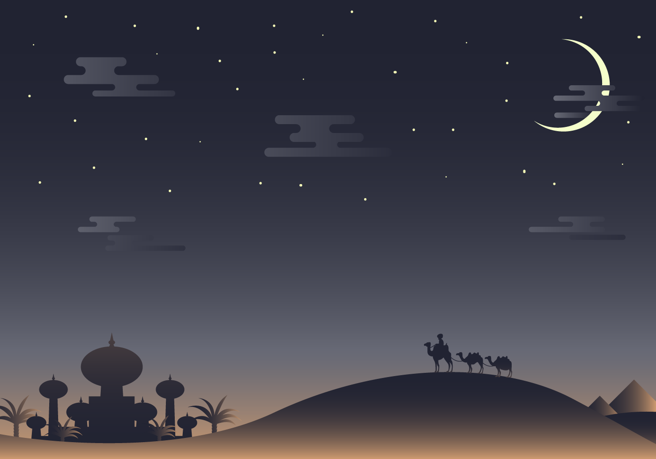
Математическая культура арабской цивилизации

Slide 2

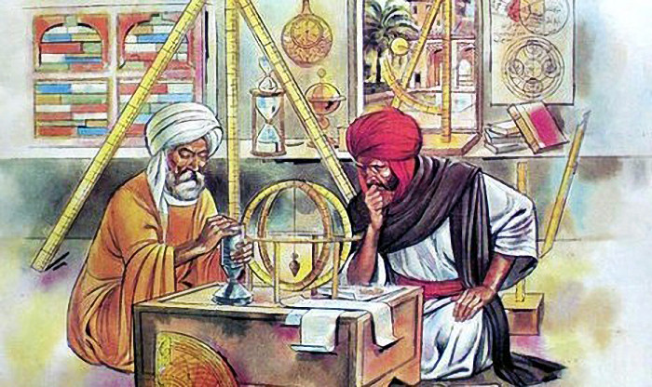
Истории математики более 3 тысяч лет. Народы разных стран и разных эпох способствовали развитию математики.
Арабские математики добились решающих достижений и сделали ряд неоспоримых открытий в области разработки алгебраического исчисления, как абстрактного, так и практического, становления теории уравнений, алгоритмических методов на стыке алгебры и арифметики.

Slide 3
Развитие математики, требовалось для государственного управления, строительства, торговли и ремесел. Международные связи, осуществляемые с помощью длительных путешествий, вынуждали развивать математику для географии и астрономии.
В развитии арабской математики можно различить два периода:
- усвоение в VII и VIII вв. греческого и восточного наследия. Багдад был первым крупным научным центром. Там было большое количество библиотек, и изготовлялось много копий научных трудов. Переводились труды античной Греции (Евклид, Архимед, Аполлоний, Птолемей, и др.), изучались также труды из Индии, Персии и Месопотамии.
- к IX в. сформировалась настоящая собственная математическая культура, и новые работы вышли за рамки, определенные эллинским математическим наследием.

Slide 4
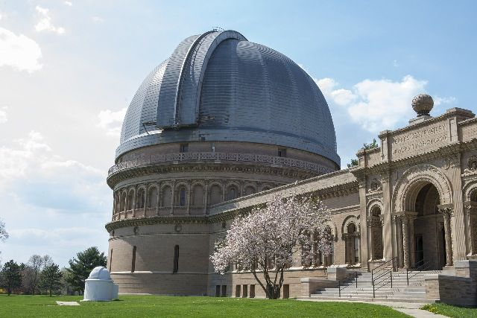
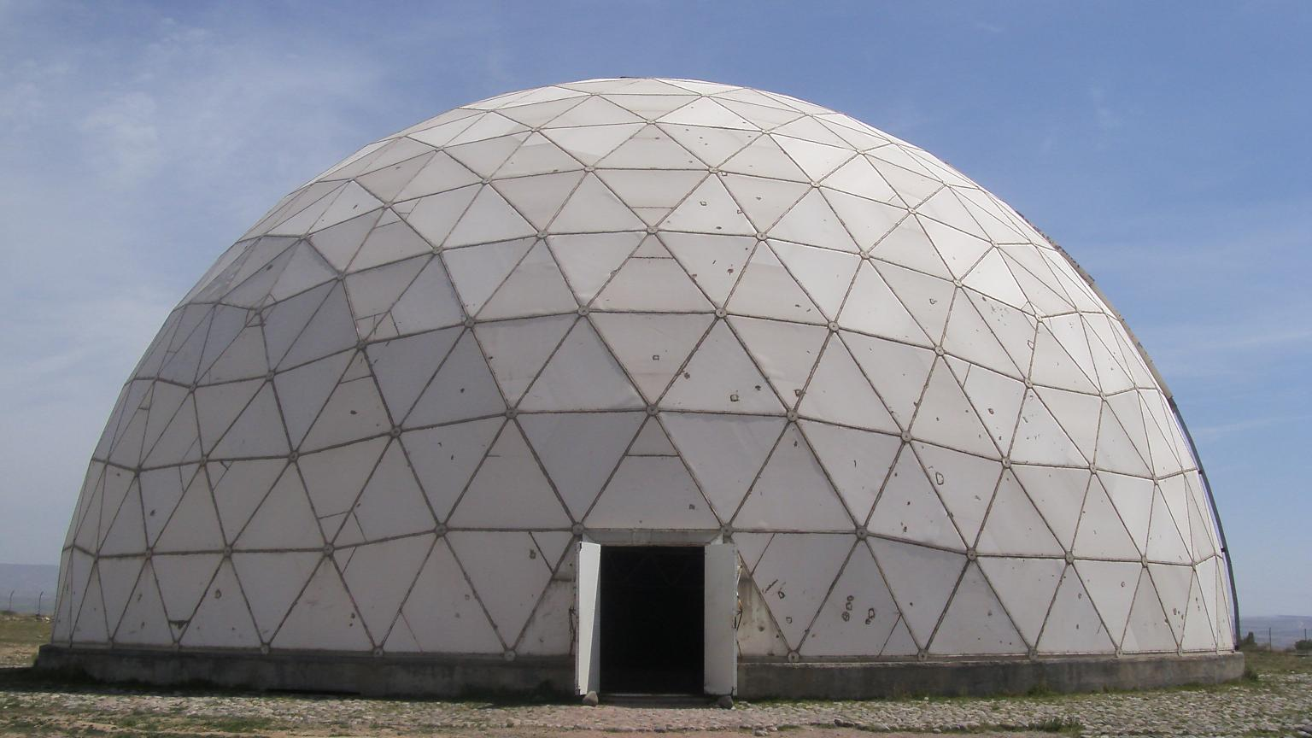
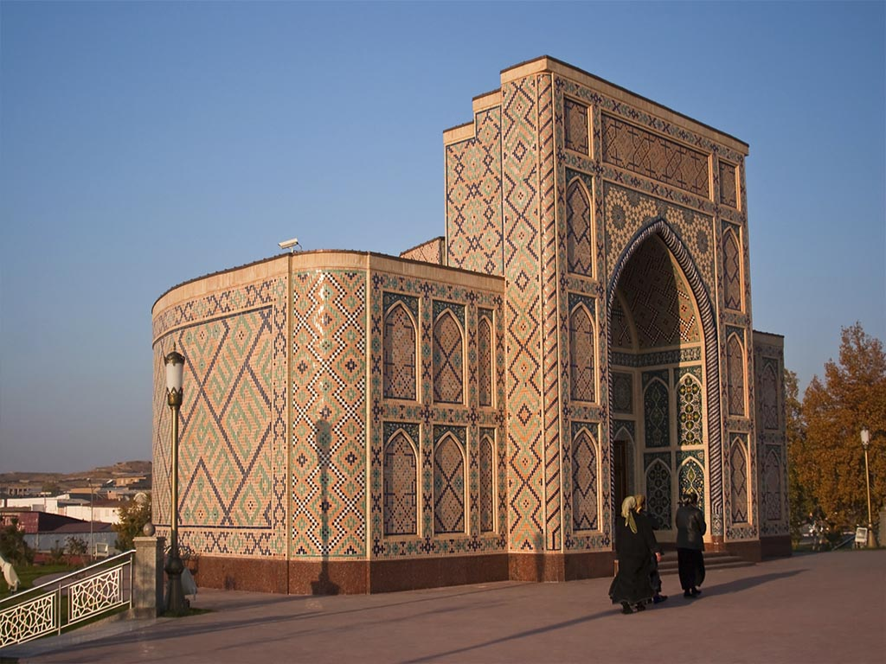
У мусульманских народов VII – XV веков было три математических школы:
Багдадская
Марагинская
Самаркандская

Slide 5
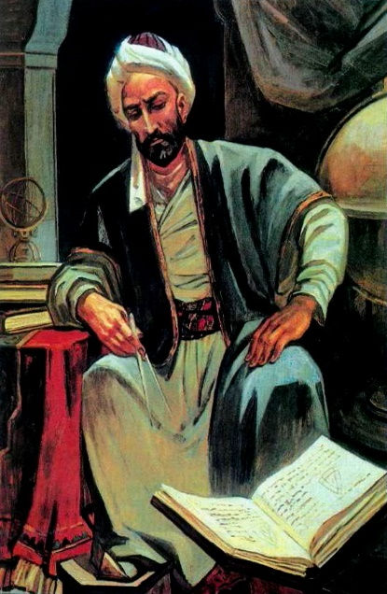
Марагинская математическая школа
Насирэддин Туси был первым руководителем марагинской математической школы. В этой школе, велась большая работа по развитию связанных с астрономией разделов математики – геометрии и тригонометрии. Также перевёл с греческого на арабский язык важнейшие математические труды древних авторов: «Об измерении круга», «О шаре и цилиндре» Архимеда, «Конические сечения» Аполлония.
Написал труды:
Теория отношений и о сферической тригонометрии;
Трактат по геометрии;
Трактат по астрономии.
В XIII веке при марагинской школе находилась богатейшая библиотека рукописей. Марагинская школа вошла в историю как подлинный центр науки XIII века.
Насир ад-Дин Ат-Туси

Slide 6
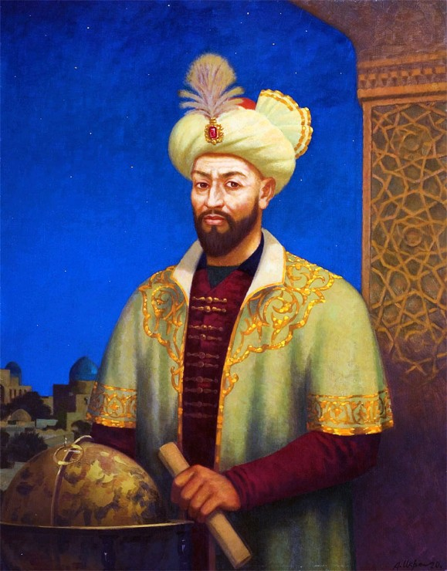

Самаркандская математическая школа
Улугбек Тарагай создал в Самарканде высшую школу (медресе). Также разработал алгебраический метод, с помощью которого были составлены точные тригонометрические таблицы.
Аль – Каши (ум 1437) стал первым директором обсерватории Улугбека. В 1427 году был издан его математический труд «Мифах аль – Хисаб» («Ключ арифметики»). В нём он собрал много арифметических и алгебраических методов решения задач, подробно изложил теорию десятичных дробей.
Фомула аль – Каши:
$$\sum_{k=1}^{n}{k^{4}}= \frac{1}{30 } ({6n}^{5}+ {15n}^{4}+ {10n}^{3}−n)$$
Кази – Заде (1360 – 1437) – сотрудник обсерватории Улугбека. Написал трактат об определении синуса одного градуса.
Влияние самаркандской школы на прогресс математических исследований в Европе неоценим.
Улугбек Тарагай

Slide 7
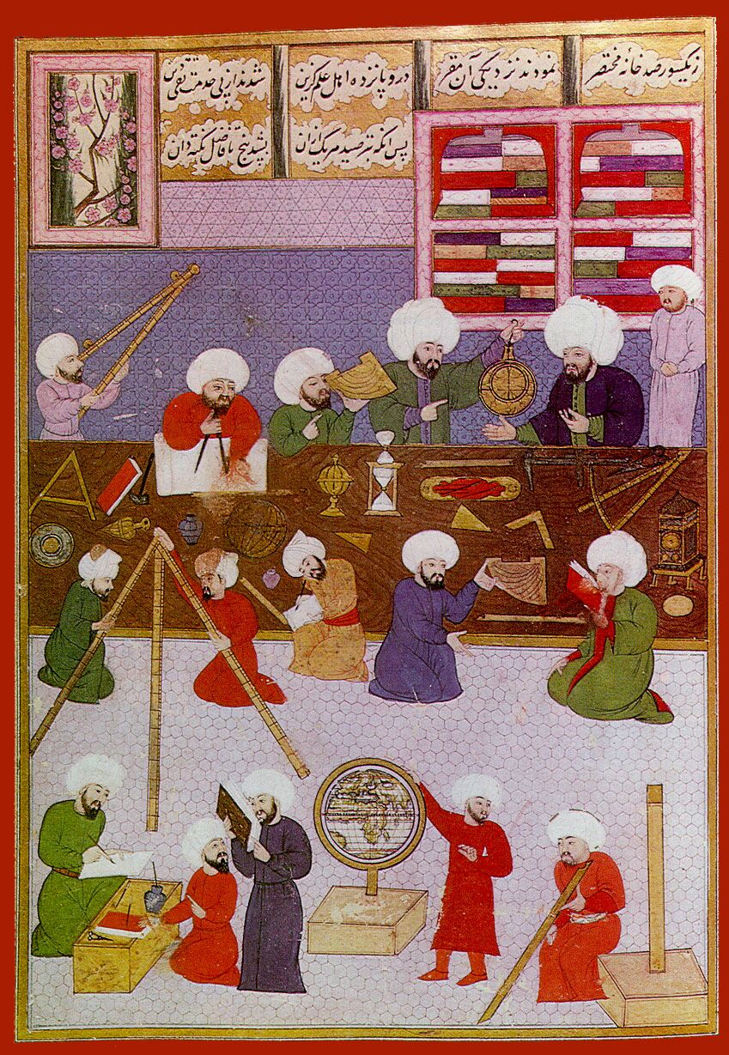
Багдадская научная школа
Первый научный центр – Багдад. В конце 8 – нач. 9 вв. в нем трудились ученые и переводчики, в том числе гонимые в Европе язычники и сектанты. Создаются библиотеки, «Дом мудрости» (аналог академии Платона). Багдадская математическая школа просуществовала 2 столетия.
Notes:
Первый научный центр – Багдад. В конце 8 – нач. 9 вв. в нем трудились ученые и переводчики, в том числе гонимые в Европе язычники и сектанты. Создаются библиотеки, «Дом мудрости» (аналог академии Платона). Багдадская математическая школа просуществовала 2 столетия.

Slide 8
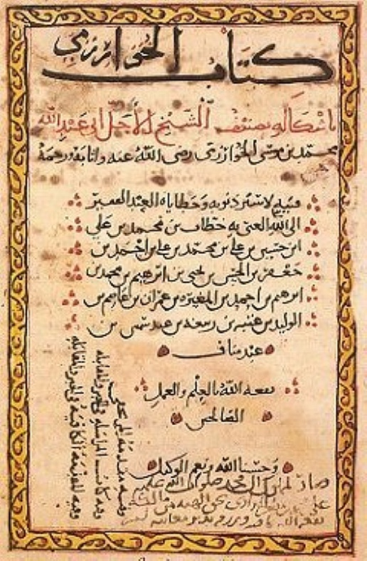
Работа у арабских ученых над греческими трактатами обычно состояла из трех этапов:
перевод
обстоятельный комментарий
3. развитие идей греческого автора.
Таким образом, арабская наука не была самостоятельна в выборе математических тем для исследования, но, получив чисто математические греческие трактаты и не имея сведений о том, с какими практическими задачами были связаны те или иные математические методы, они воспринимали математику абстрактно.
Начиная с 9-10 веков арабский язык становится международным общенаучным языком (и на долго. Любой труд, чтобы получить вес в науке, должен был быть написан на арабском).
Арабский язык –
язык средневековой науки!

Slide 9
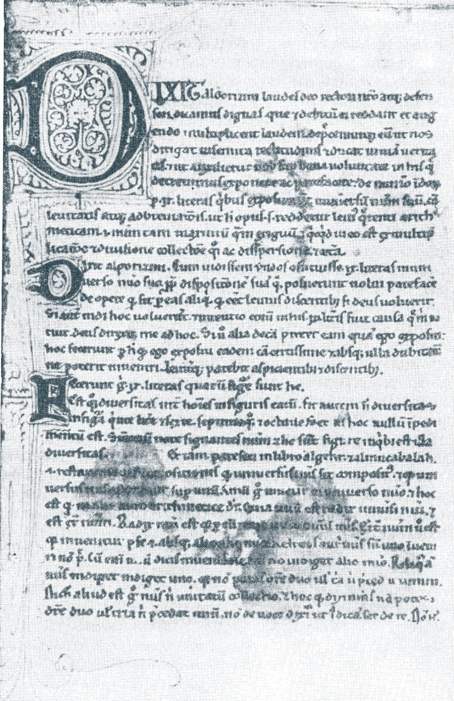
Арифметический трактат
Подлинник до нас не дошел. Самый древний вариант этого трактата – латинский перевод 14 в. С 1857 г. хранится в библиотеке Кембриджского ун-та.
Начинается со слов «Алхорезми сказал», обрывается на примере умножения обыкновенных дробей.
В арифметическом трактате:
Объясняется принцип записи чисел
Излагаются способы записи, чтения, вычисления – сложение и вычитание, умножение и деление.
Правило проверки с помощью девятки
Арифметика дробей (сначала шестидесятеричных, далее – про обыкновенные дроби)
Извлечение квадратного корня
Первая страница латинского текста рукописи, XIV в.
Notes:
Подлинник до нас не дошел. Самый древний вариант этого трактата – латинский перевод 14 в. С 1857 г. хранится в библиотеке Кембриджского ун-та.
Начинается со слов «Алхорезми сказал», обрывается на примере умножения обыкновенных дробей 3½ x 8 3/11.
Вначале отдела о дробях Ал-хорезми обещает показать в дальнейшем как извлекать корни, но в Кембриджском трактате этого нет!

Slide 10
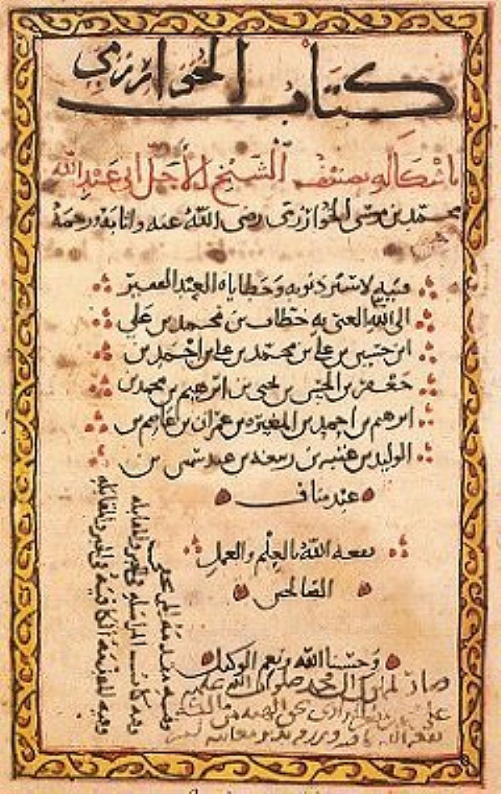
Алгебраический трактат
В Европе слово «алгебра» появляется в 14 в. Алгебра (аль-джабр) – самостоятельная наука о решении линейных и квадратных уравнений.
В алгебраическом трактате:
Решение уравнений первой и второй степени с положительными числовыми коэффициентами
Первая страница арабского текста рукописи, Оксфорд
Всякое другое уравнение должно быть приведено к одной из этих форм.
Notes:
Всякое другое уравнение должно быть приведено к одной из этих форм. При этом:
Все члены должны фигурировать в качестве слагаемых, а не вычитаемых; от вычитания освобождаются с помощью «ал-джабр» - к обеим частям прибавляют члены, равные вычитаемому.
Подобные члены сводят в один с помощью «аль-мукабала»
Старший коэффициент должен быть приведен к 1.
Название преобразования «ал-джабр» вскоре было распространено на всю науку об уравнениях. В Европе слово «алгебра» появляется в 14 в.

Slide 11
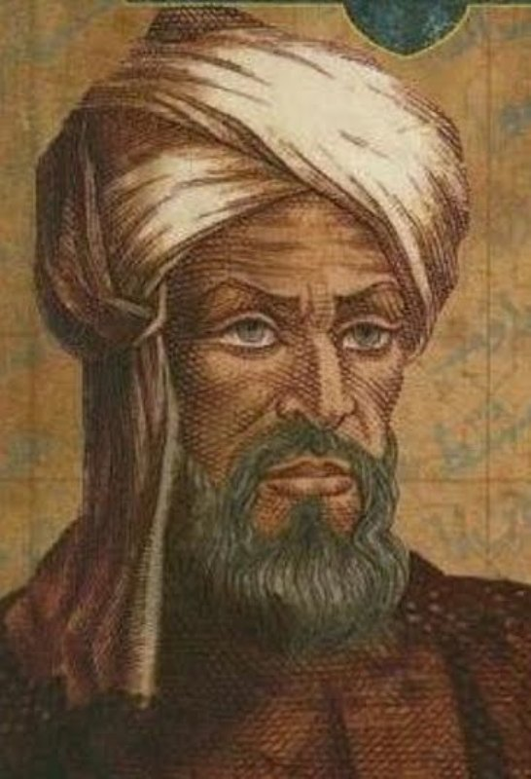
Первым знаменитым ученым багдадской школы был Мухаммед ал-Хорезми. Сохранились 5 работ ал-Хорезми, частично переработанные, из которых два трактата об арифметике и алгебре оказали решающее воздействие на дальнейшее развитие математики.
Мухаммед ал-Хорезми учит, как решать уравнения первой и второй степени с числовыми коэффициентами. Его алгебра целиком риторическая, он не использовал символов даже для чисел.

Slide 12

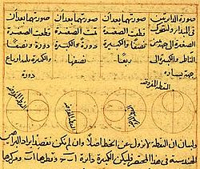
Тригонометрия в трудах ал-Хорезми
В трактате Хорезми по астрономии содержатся первые арабские таблицы синусов и тангенсов.

Slide 13
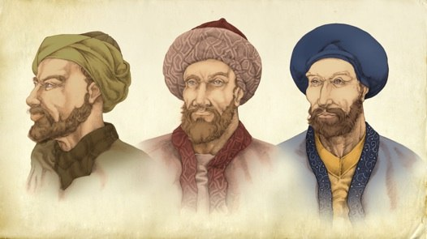
Братья Бану Муса
Мухаммад, Ахмад и ал-Хасан — выдающиеся учёные арабского Халифата, занимавшиеся геометрией, астрономией и механикой. Они собирали рукописи греческих авторов и построили при «Доме мудрости» в Багдаде обсерваторию, в которой проводили наблюдения в 850—870 годах.

Slide 14
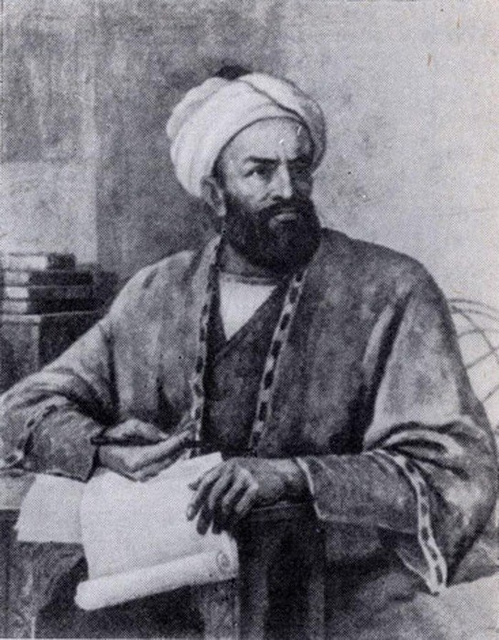
Аль-Бируни
Энциклопедист, создал фундаментальные работы по математике, астрономии, ботанике, географии, и другим наукам. Ученый широко применял математический анализ. В области математики он решил задачи деления угла на три части, удвоения куба и т.д.

Slide 15
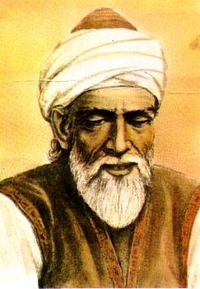

Абу-л-Вафа
Ввёл тригонометрические функции тангенс и котангенс и построил их таблицы; нашёл с высокой точностью значение синуса одного градуса.
Он же вывел формулу для синуса суммы двух углов, и доказал теорему синусов для сферических треугольников:

Slide 16
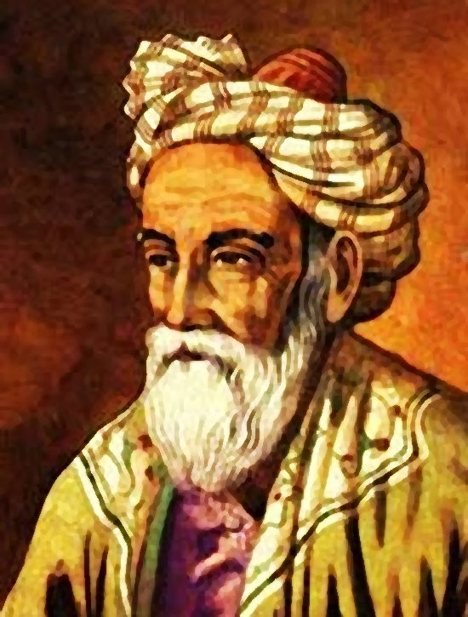
Омар Хайам
- Создал геометрическую теорию решения уравнений 3-й степени
- Дал новую классификацию 25 типов уравнений
- Обобщил известные методы решения

Slide 17
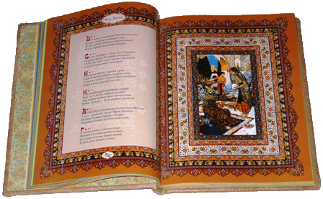
Вывод:
Математика стран ислама оказала исключительное влияние на развитие математики как на Востоке, так и на Западе. Усвоение учеными Европы науки стран ислама позволило начать строить европейскую науку на прочном фундаменте и не повторить заново весь пройденный их предшественниками путь.

